Slide 1
实验四 可编程定时器/计数器（8254）

Slide 2
实验目的
掌握8254的基本要作原理和编程方法。

Slide 3
实验内容
1. 使用 8253/4的计数器0，采用定时方式工作，周期性的点亮及熄灭发光二极管各 0.5秒。
2. 使用 8253/4 的计数器0和计数器1级连，采用定时方式工作，周期性的点亮及熄灭发光二极管各 2秒。

Slide 4
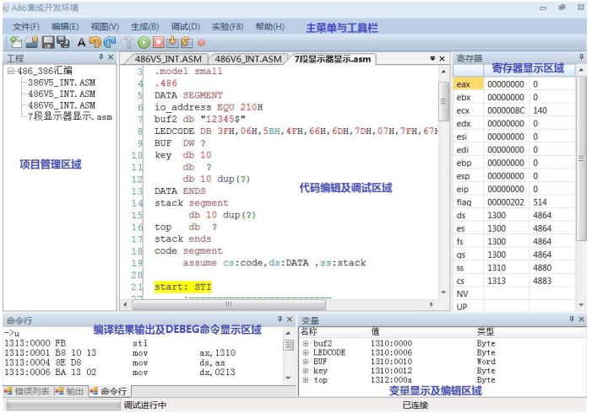
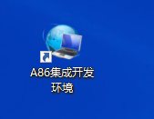
实验步骤
电脑进入系统，桌面启动Vmware虚拟机，进入XP系统。
XP系统桌面，选择“A86集成开发环境”打开。

Slide 5
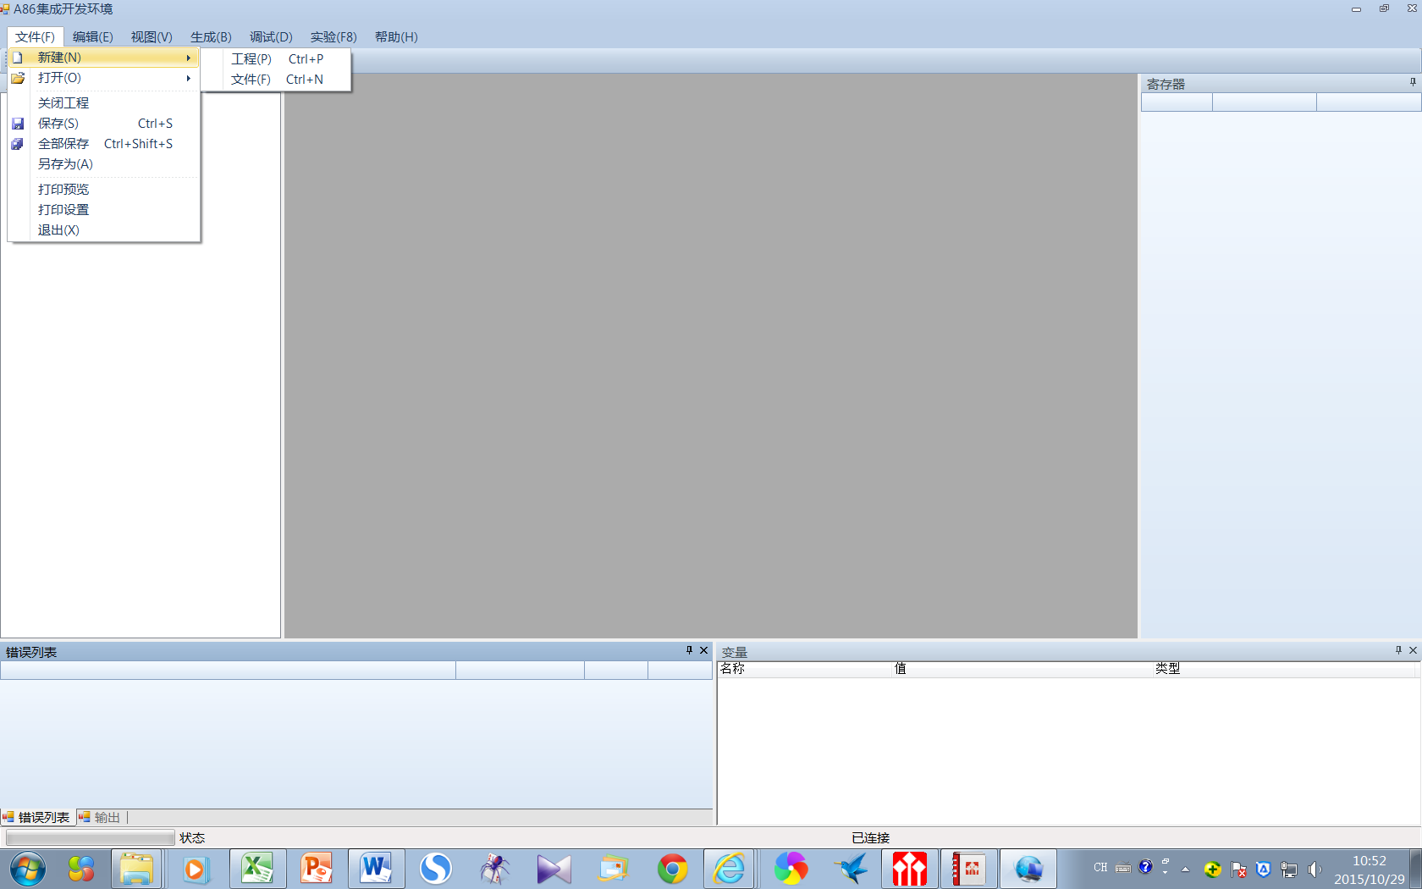
实验步骤
在主菜单栏的文件下拉菜单中选择“ 新建->工程”；

Slide 6
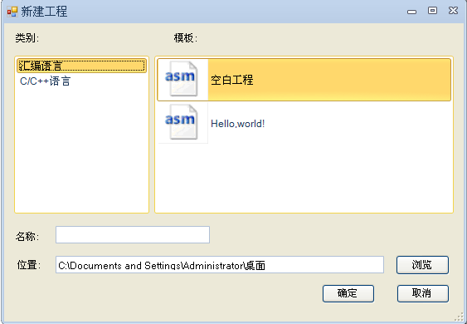
实验步骤
选择汇编语言，然后选择工程模版；

Slide 7
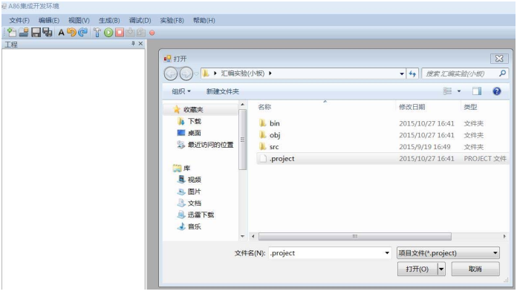
实验步骤
打开工程

Slide 8
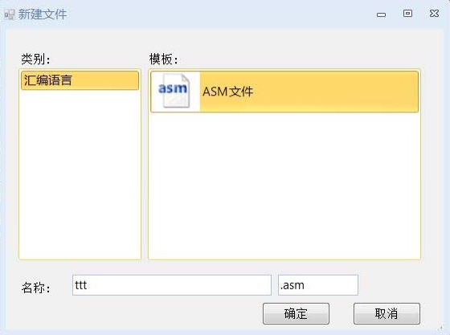
实验步骤
通过文件下拉菜单中的新建文件，创建新文件。

Slide 9
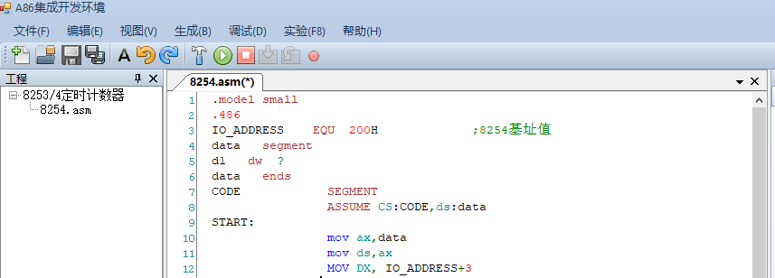
实验步骤
打开新文件，在代码编辑区，编写代码，实现8254初始化；

Slide 10

实验步骤
构建当前工程（编译+链接）
菜单栏，“生成”→“构建”；
快捷按钮“ ”。

Slide 11
实验步骤
启动调试
菜单栏，“调试”→“启动调试”；
快捷按钮“ ”。

Slide 12
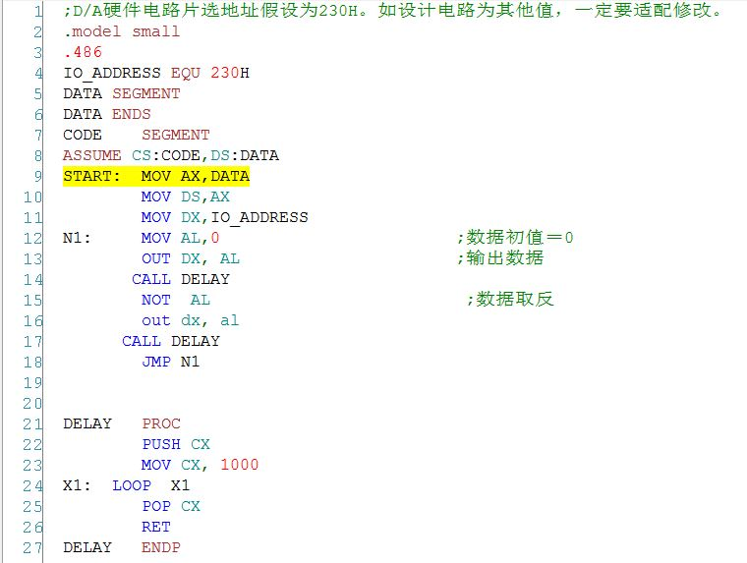
实验步骤
启动调试后，光标停在第一条语句，并高亮显示。
连续
程序全速运行，直到遇到断点或者程序运行完毕为止。
复位
软件复位下位机；
或，硬件复位下位机，
重新打开环境。
错误信息
软件界面的左下方错误列表 会提示错误的信息。

Slide 13
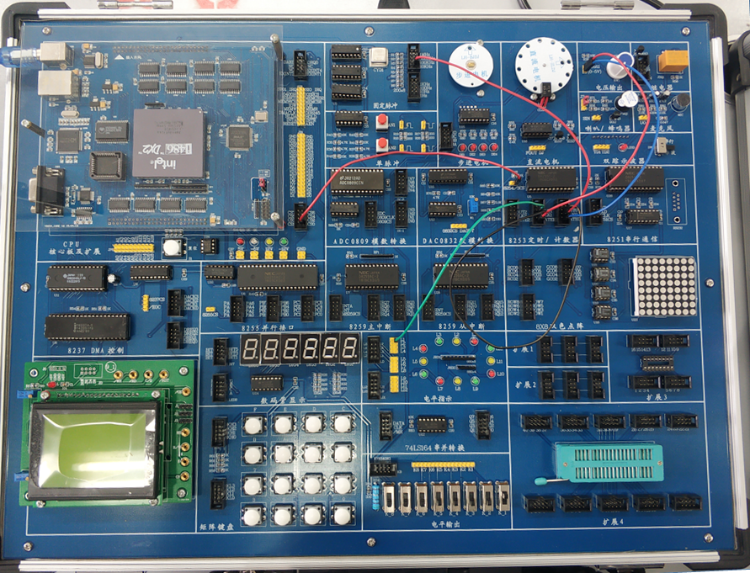

Slide 14
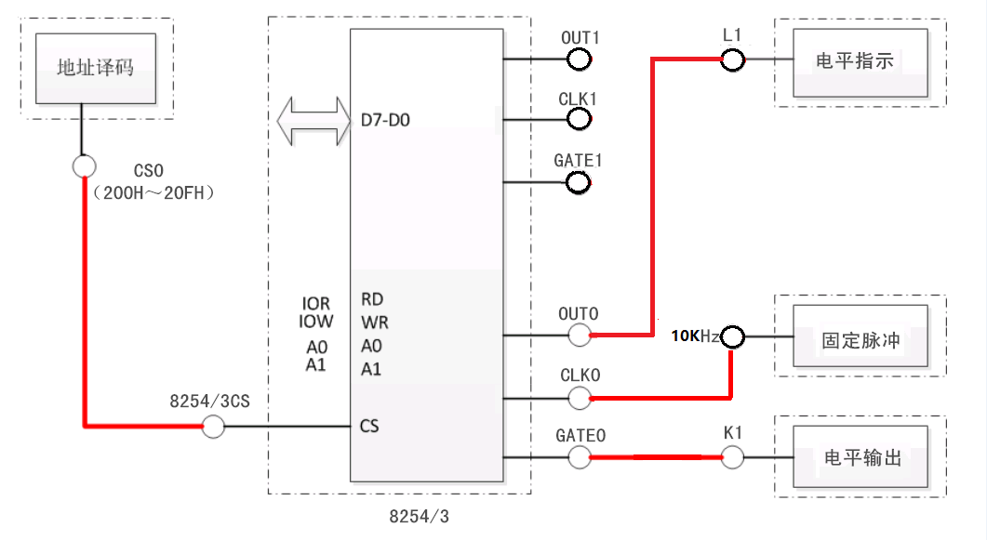
实验步骤
实验内容1： 8254定时器硬件连接：
运行程序，K1置高电平，然后L1指示灯周期1秒闪烁。

Slide 15
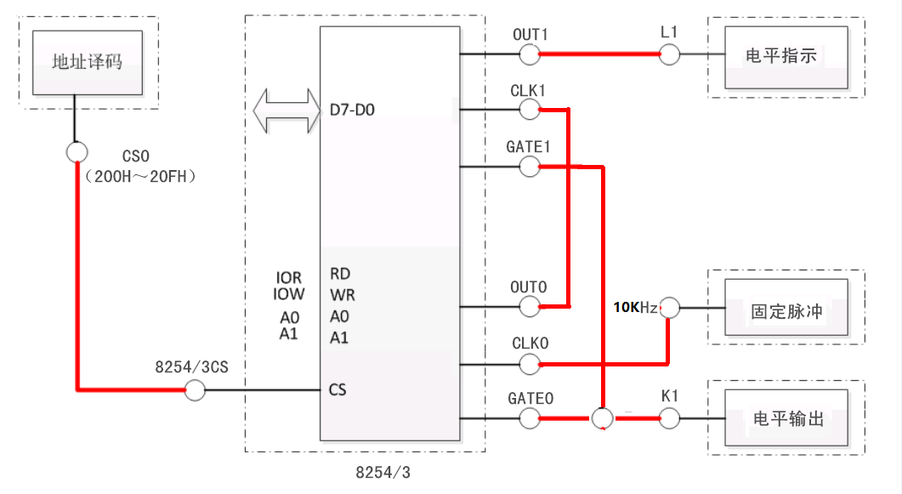
实验步骤
实验内容2： 8254定时器两个计数器级联：
运行程序，K1置高电平，然后L1指示灯周期4秒闪烁。

Slide 16
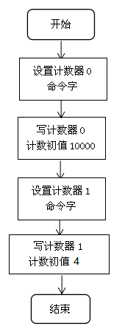
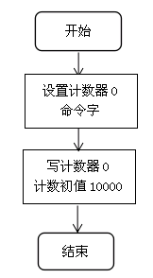
实验步骤
程序流程图

Slide 17
主要代码
DATA SEGMENT
IO_ADDRESS EQU 200H ;基址
DATA ENDS
CODE SEGMENT
ASSUME CS:CODE,DS:DATA
START:MOV AX , DATA
MOV DS , AX
;控制字
MOV DX, ***H
;计数器0 方式3 BCD计数
; 00110111B
MOV AL, **H
OUT DX, AL
;计数器0 设置初值
MOV DX, ***H
;写初值10000, 产生1S方波
MOV AL, *
OUT DX, AL
OUT DX, AL
; 控制字
; 计数器1方式3，二进制计数
; 01010110B
; 计数器1,设初值,产生4S方波
EXIT：MOV AX , 4C00H
INT 21H
CODE ENDS
END START
HLT

